Slide 1
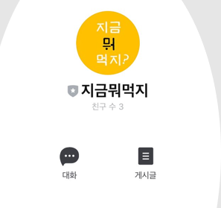
명 륜 진 사 디 버 깅
지금 뭐먹지?

Slide 2
뭘 먹어야 하나?

Slide 3
대체뭘먹어야할까??짬뽕?짜장면?치킨?초밥?탕수육??????삼겹살이땡기긴하는데어제족발먹었는데오늘도고기먹으면너무살찌진않을까?이번주내로일키로빼고싶은데다시쪄버리면안돼지안돼.근데그많은음식중지금뭘먹어야건강에좋을까???맞다내여친은탕이랑면류를싫어하는데나는지금고기가좀땡기고홍대에서보기로했는데그주변에같이갈만한좋은곳은없을까?근데이걸왜읽고계세요?? 초밥종류못먹으면어쩌지? 만약골랐는데어제먹었다고하면어쩌지? 그녀가지난주에갔던곳이라면?아니뭐이렇게생각할게많지?지금상황에서대체뭘선택해야잘골랐다는말을들을까…???
누가완벽한답을내줄수없을까?

Slide 4


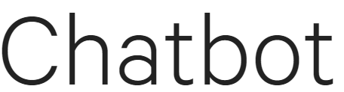
NAVER AI BURNING DAY
저녁에 홍대에서 철수랑 만나는데 뭘 먹을까?
지금 뭐먹지?
ㅇㅇ님과 철수님의 영양 벨런스 및 음식선호도를 고려하여 홍대 근처의음식점을 추천해봤어요!
홍대개미(xxx.ddd.zzz.ddd)
여우골홍대점(xxx.ddd.zzz.ddd)
신미경홍대닭갈(xxx.ddd.zzz.ddd)
…
선호도와 섭취 정보를 바탕으로 완벽한 다음식사를 제안해주는 서-비스!

Slide 5
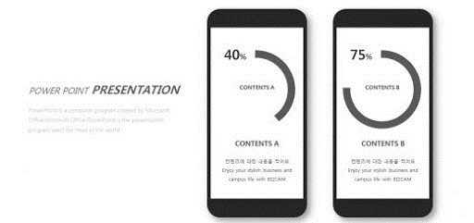
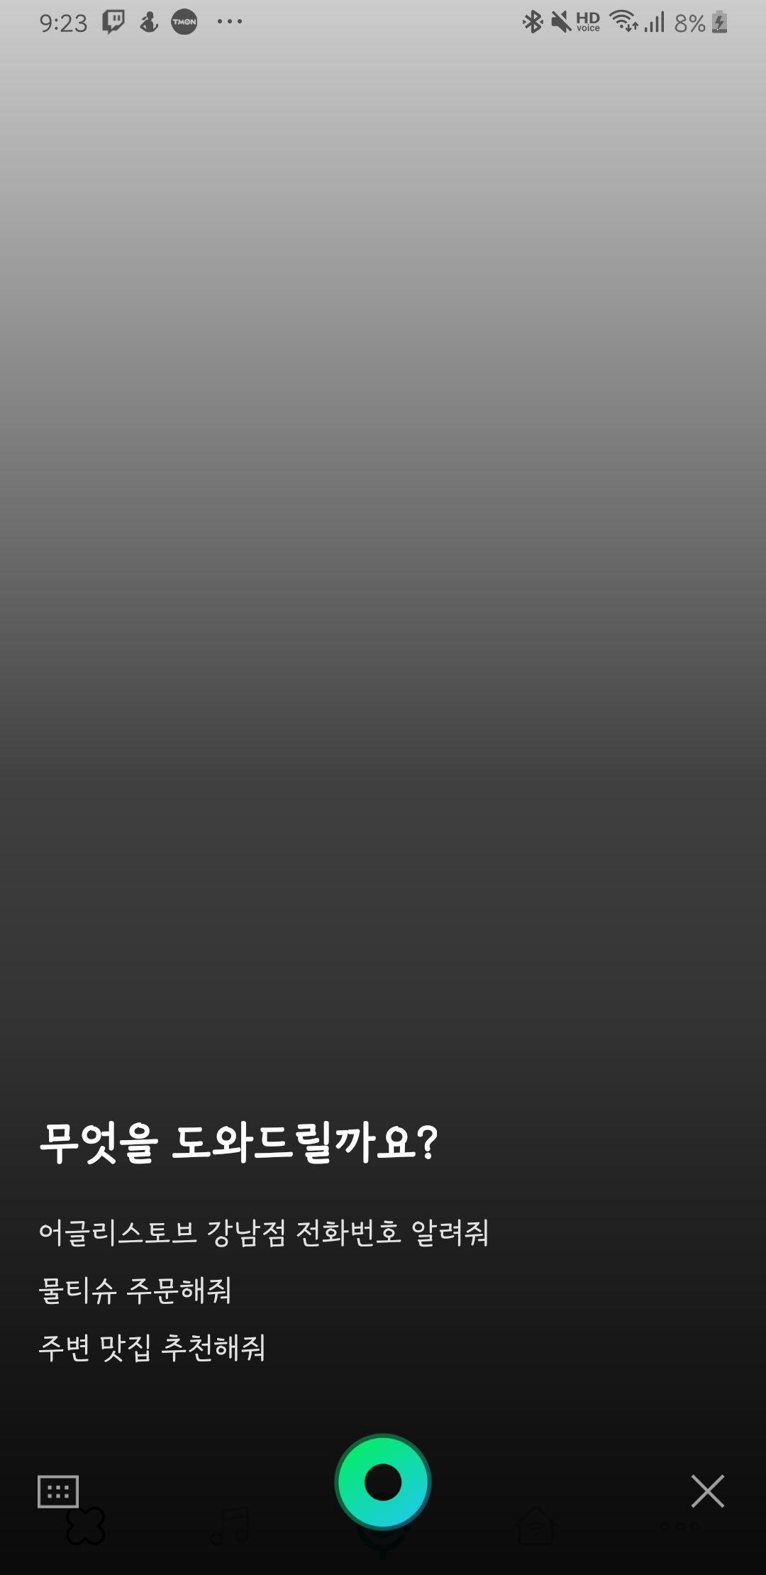
NAVER AI BURNING DAY
{ 구현 예시 }
Case 1.식사 추천 시나리오
Case 2. 영양밸런스 케어
Case 3. 식사 추천
“ 지금 뭐먹지” 실행시켜줘 ”
안녕하세요. 지금 뭐먹지 입니다.
“ 나 방금 짜장면 먹었어 ”
오늘은 저녁으로 짜장면을 드셨군요! 만족도는 어떠셨어요??
“ 완전 좋았어 “
네 알겠습니다. #중식#면류를 좋아하시네요!이번주 총 ㅇㅇ칼로리 섭취하셨고, 이런 추세라면 ㅇkg정도 감량이 가능해보여요! 그래도 영양벨런스를 생각해서 다음 식사에선 비타민 ㅇㅇ과 ㅇㅇ을 좀 더 보충하시는게 좋겠어요~
“ 지금 뭐먹지” 실행시켜줘 ”
안녕하세요. 지금 뭐먹지 입니다.
“ 내 식습관은 어떤 것 같아? ”
김윤현 님의 사용정보를 바탕으로 판단한 결과, 금요일에 칼로리가 높은 음식을 드시며 과음을 즐겨하시네요! 매운 음식에 대한 만족도는 낮았었지만, 면요리 및 고기요리를 무척 좋아하시나봐요! 일주일간 운동을 통해 ㅇKal 소모하고, ㅇKal을 섭취하셨으니 아마도 ㅇKg정도 체중감량하셨을꺼에요! 영양벨런스는 상대적으로 좋은 편이지만 칼슘을 추가적으로 섭취하시는게 좋겠어요! 다음과 같은 제품을 고려해보세요! (영양보조제 추천)
“ 지금 뭐먹지” 실행시켜줘 ”
안녕하세요. 지금 뭐먹지 입니다.
“ 나 오늘 저녁에 혜수랑 같이 홍대에서 보는데 무엇을 먹는것이 좋을까? ”
윤현님은 지금 땡기는 음식이 있으신가요?
“음.. 지금은 고기를 먹고 싶은데?”
윤현님과 혜수님의 사용 데이터를 고려하여 홍대 근처에서 먹기좋은 음식점을 추천해봤어요!
홍대개미(xxx.ddd.zzz.ddd)
여우골홍대점(xxx.ddd.zzz.ddd)
신미경홍대닭갈비(xxx.ddd.zzz.ddd)
…

Slide 6



구현 구조도
Database
지금 뭐먹지?
Https
Https
Server
입력 데이터 수집
사용자 정보 연동
발화 의도 파악
발화 구조 학습
발화 피드백 수집
영양정보 Update
영양점수 및 선호도 계산
추천 알고리즘 학습

Slide 7
NAVER AI BURNING DAY
구현 개념도
Server
사용자 발화 인식 or 메시지 챗봇 전송
사용자 데이터 테이블 생성
초기설정 및 음식 선호도 설정을
위한 초기 설문조사 진행
사용자 발화 의도 인식,
Intent 구분 및 메시지 서버 전송
데이터 테이블 업데이트
or 최적의 식사 계산
식사정보 Update : 사용자의 영양정보/선호도 테이블 업데이트
식사정보 요구 : 발화정보를 기반으로 음식/음식점을 계산하여 랭킹형식으로 정리, Clova단에 재전송.
서버 단 수신정보 Return
수행 결과 제시
챗봇 알고리즘 최적화
제시되고/피드벡된 정보를 바탕으로 챗봇 학습 진행
식사제안 알고리즘 최적화
제시되고/피드벡된 정보를 바탕으로 네이버 AI Api 기반 학습 진행
Notes:
fafreqwafdsf

Slide 8
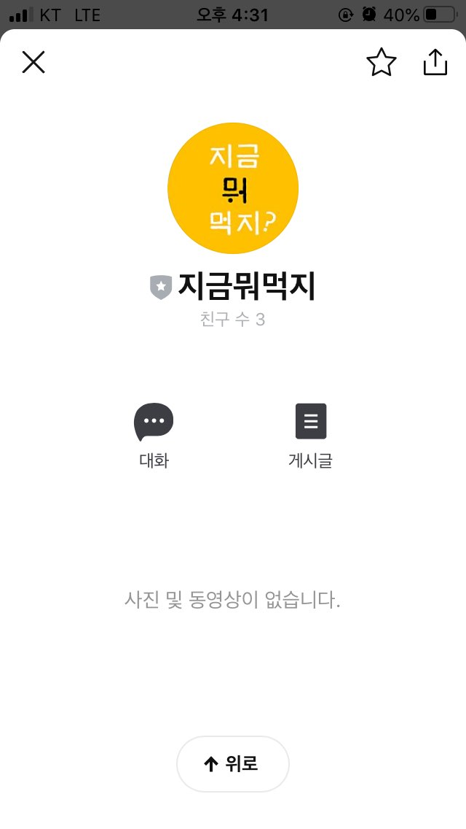
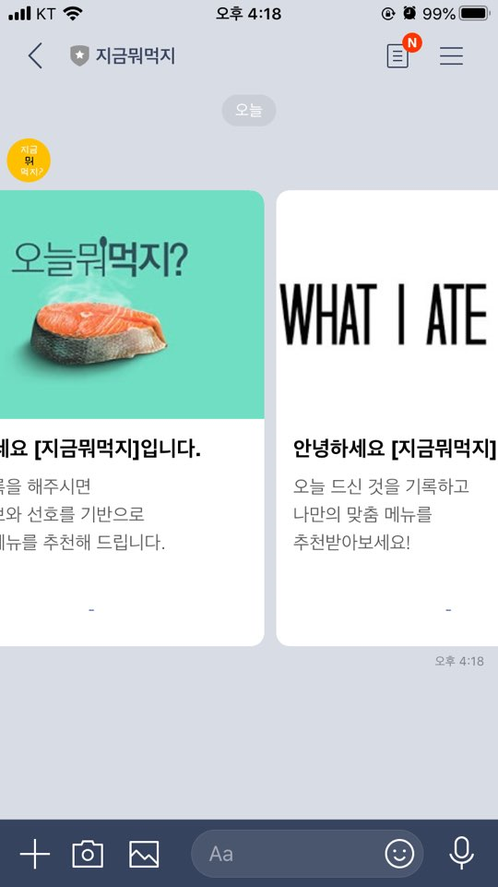
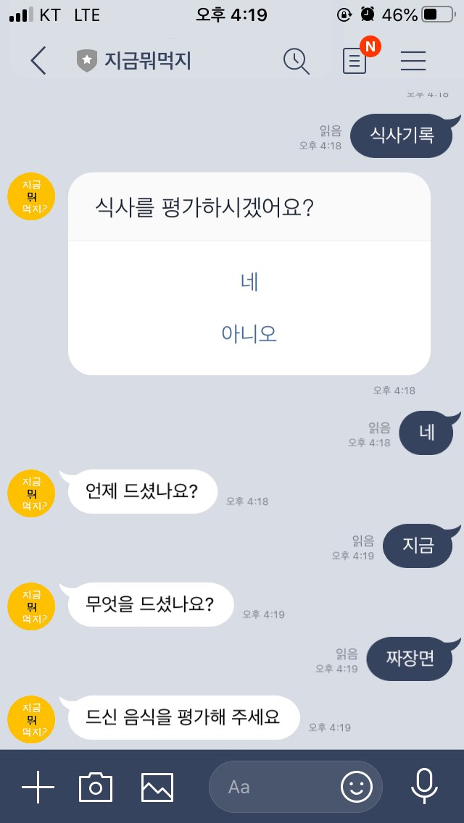
NAVER AI BURNING DAY
구현결과
기본홈
발화 예시(평가)

Slide 9
감사합니다

